Slide 1
Strategie regionálního rozvoje
Regionální ekonomie a politika II
Prof. RNDr. Milan Viturka, CSc.

Slide 2
Regionální politika
= soubor nástrojů a opatření orientovaných na společensky žádoucí ovlivňování rozmístění ekonomických subjektů a podmínek jejich činnosti
Centralizovaný model regionální politiky
systémové zarámování výchozí teoreticko-metodologickou doktrínou
regulace ekonomického rozvoje, přerozdělovací procesy
Decentralizovaný model regionální politiky
aktivní role nižších článků veřejné správy → princip subsidiarity
inkorporace tržně konformního přístupu cíleného na uvolňování tržních sil
důraz na řešení příčin a nikoliv následků nerovnoměrného ekonomického rozvoje

Slide 3
Regionální politika
Centrální (vládní) regionální politika
hlavní prioritou centrální regionální politiky by mělo být řešení nejvýznamnějších negativních disparit generovaných nerovnoměrným ekonomickým rozvojem
společenským cílem je podpora sociální soudržnosti
Regionální politika regionů
hlavní prioritou by měla být koncepčně založená stimulace ekonomického rozvoje
společenským cílem podpora ekonomické výkonnosti regionů
Koncept tržně konformní regionální politiky
základní tendence a charakter ekonomického rozvoje determinovány aktivitami soukromého sektoru
přejímání mikroekonomických analytických postupů v regionálně-ekonomickém výzkumu (SWOT analýza)

Slide 4
Regionální politika EU
cílem je podpora vytváření pracovních míst, konkurenceschopnosti firem, hospodářského růstu, udržitelného rozvoje a zlepšování kvality života občanů
Financování – tzv. Strukturální a investiční fondy
Evropský fond pro regionální rozvoj (EFRR/ERDF)
Fond soudržnosti (FS/CF)
Evropský sociální fond (ESF/ESF)
Evropský zemědělský fond pro rozvoj venkova (EZFRV/EAFRD)
Evropský námořní a rybářský fond (ENRF/EMFF)
Ostatní fondy
Fond solidarity (FS/SF)
Evropský fond pro přizpůsobení se globalizaci (EFPG/EGAF)

Slide 5
Zásady politiky soudržnosti EU
Koncentrace
Koncentrace zdrojů – na nejchudší regiony a země
Regiony a země – cílení investic na hlavní růstové priority:
Výzkum a inovace
Informační a komunikační technologie
Posilování konkurenceschopnosti malých a středních podniků
Podporu přechodu na nízkouhlíkové hospodářství
Koncentrace výdajů – pravidlo N+2
Tvorba programů – víceleté národní programy
Partnerství - program je vypracováván za účasti orgánů na evropské, regionální a místní úrovni, sociálních partnerů a organizací občanské společnosti
Adicionalita - financování z evropských strukturálních fondů nesmí nahrazovat výdaje jednotlivých členských států

Slide 6
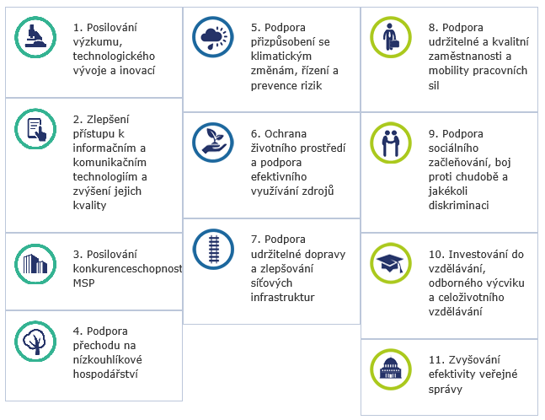
Politika soudržnosti EU: Cíle 2014 - 2020
Zdroj: Europa.eu

Slide 7
Regionální politika v ČR
cíl regionální politiky: rozvoj regionů zaměřený na jejich soudržnost a zvyšování konkurenceschopnosti
základním nástrojem regionální politiky - Strategie regionálního rozvoje České republiky platná pro období 2014–2020
zabezpečuje provázanost národní regionální politiky s regionální politikou Evropské unie a také s ostatními odvětvovými politikami
financování: zdroje EU, národní zdroje

Slide 8
Cíle regionální politiky ČR na období 2014–2020
Globální cíl:
zajistit dynamický a vyvážený rozvoj území České republiky se zřetelem na kvalitu života a životního prostředí,
přispět ke snižování regionálních rozdílů a zároveň umožnit využití místního potenciálu pro posílení konkurenceschopnosti jednotlivých územně správních celků (územních jednotek).
Základní cíle:
Cíl 1: Podpořit zvyšování konkurenceschopnosti a využití ekonomického potenciálu regionů (růstový cíl)
Cíl 2: Zmírnit prohlubování negativních regionálních rozdílů (vyrovnávací cíl)
Cíl 3: Posílit environmentální udržitelnost (preventivní cíl)
Cíl 4: Optimalizovat institucionální rámec pro rozvoj regionů (institucionální cíl)

Slide 9
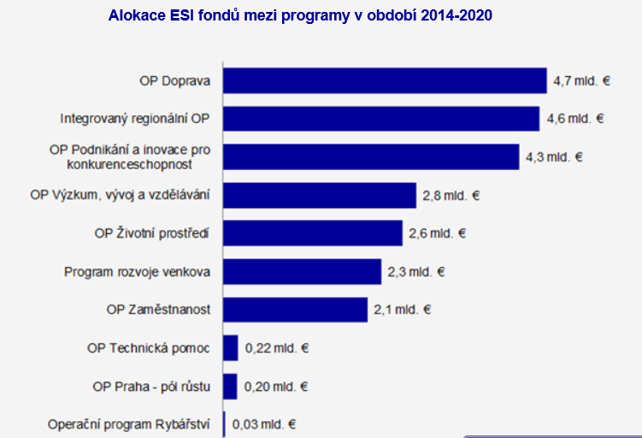
Programy pro programové období 2014 - 2020 v ČR a jejich alokace
Zdroj: strukturalni-fondy.cz

Slide 10
Programy územní spolupráce
Programy přeshraniční spolupráce
Interreg V-A Česká republika - Polsko
Interreg V-A Slovenská republika - Česká republika
Interreg V-A Rakousko - Česká republika
Program přeshraniční spolupráce Česká republika - Svobodný stát Bavorsko Cíl EÚS 2014-2020
Program spolupráce Svobodný stát Sasko - Česká republika 2014-2020
Programy nadnárodní a meziregionální spolupráce
Program nadárodní spolupráce Interreg CENTRAL EUROPE
Program nadnárodní spolupráce Interreg DANUBE
Program meziregionální spolupráce INTERREG EUROPE
Program meziregionální spolupráce ESPON 2020
Program meziregionální spolupráce INTERACT III
Program URBACT III

Slide 11
Rozvojové scénáře - konkurenční typy regionů NUTS 3 (Viturka, M, 2007):
Typ A – regiony s vynikající konkurenční pozicí
nejvhodnější platformu považovat progresivní scénář ekonomického rozvoje
Praha, Středočeský kraj
Typ B – regiony s příznivou konkurenční pozicí
růstový scénář ekonomického rozvoje, počítající s dlouhodobým ekonomickým růstem spojeným se selektivním zlepšováním jeho kvalitativního založení
Jihočeský, Plzeňský, Královéhradecký, Pardubický, Vysočina, Jihomoravský, Liberecký a Zlínský kraj
Typ C – regiony s méně příznivou konkurenční pozicí
adaptační scénář ekonomického rozvoje
Karlovarský, Ústecký, Olomoucký a Moravskoslezský kraj

